Slide 1

«Интенсивная терапия тяжелой преэклампсии и её осложнений: эклампсии, HELLP-синдрома»
Куликов А.В., Шифман Е.М., Беломестнов С.Р., Левит А.Л.
Уральский государственный медицинский университет г. Екатеринбург
ГБУЗ МО МОНИКИ им. М.Ф. Владимирского г. Москва
Областной перинатальный центр г. Екатеринбург
Свердловская областная клиническая больница № 1
2014

Slide 2



Клинические рекомендации Федерации анестезиологов-реаниматологов России (утверждены 15.09.13) www.far.org.ru
Профильная комиссия Минздрава России по анестезиологии и реаниматологии 15.11.13, 10.06.14 рекомендовала в качестве Федеральных клинических рекомендаций

Slide 3
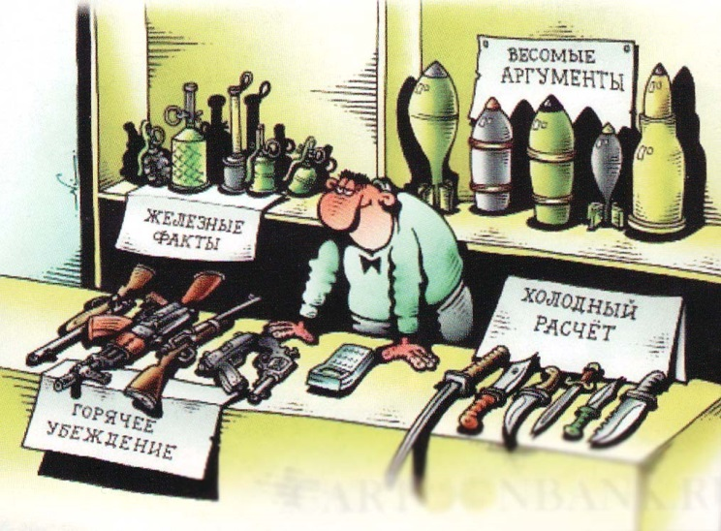
При создании рекомендаций использовались…

Slide 4

Условия при написании рекомендаций

Slide 5
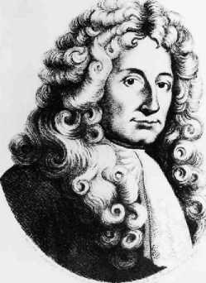
Далеко ли мы ушли…
«смертельная опасность для матери и плода больше, когда мать не приходит в себя после судорог»
«первородящие - больше риск судорог чем многорожавшие»
«судороги в течение беременности более опасны чем те, которые начинаются после родоразрешения»
Mauriceau F. 1673.
«Нет ничего более трудного или более таинственного, чем этиология эклампсий в послеродовом периоде»
Burns J., 1832

Slide 6

Объявление перед ж/д переездом
"Поезд здесь проходит за 14 секунд, независимо от того, находится ли ваш автомобиль на рельсах или перед шлагбаумом"

Slide 7





Тяжелая преэклампсия и эклампсия
Журнал «Status Praesens» № 2, 2010
Национальное руководство. Краткое издание «Интенсивная терапия», 2012
Национальное руководство «Интенсивная терапия», 2008
Журнал «Анестезиология и реаниматология» № 5, 2013
Сайт Федерации анестезиологов-реаниматологов России www.far.org.ru

Slide 8
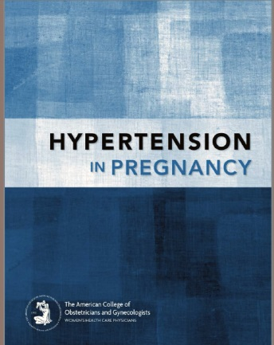


Slide 9
Классификация преэклампсии
ПРИКАЗ МЗ РФ № 170 от 27.05.97
«О переходе органов и учреждений здравоохранения Российской Федерации на Международную статистическую классификацию болезней и проблем, связанных со здоровьем Х пересмотра (с изменениями от 12 января 1998 г.)
Понадобилось 15 лет для перехода «гестоза» в «преэклампсию»

Slide 10
Преэклампсия и эклампсия в МКБ 10
012. Вызванные беременностью отёки и протеинурия без гипертензии 012.0. Вызванные беременностью отеки 012.1. Вызванная беременностью протеинурия 012.2. Вызванные беременностью отеки и протеинурия 013. Вызванная беременностью гипертензия без значительной протеинурии 014. Вызванная беременностью гипертензия со значительной протеинурией 014.0. Преэклампсия (нефропатия) средней тяжести 014.1. Тяжелая преэклампсия 014.9. Преэклампсия (нефропатия) неуточненная 015. Эклампсия 015.0. Эклампсия во время беременности 015.1. Эклампсия в родах 015.2. Эклампсия в послеродовом периоде 015.9. Эклампсия неуточненная по срокам
Преэклампсия бывает «плохая» и «очень плохая»
Легкой преэклампсии не бывает!!!

Slide 11
Критерии постановки диагноза преэклампсии
Срок беременности более 20 недель
Артериальная гипертензия (АДдиаст>90 мм рт.ст. или140/90 мм рт.ст.после 20-й недели беременности)
Протеинурия (белок в моче 300 мг/л или выделение белка более 300 мг/сутки)
В подавляющем большинстве классификаций отёки не рассматриваются как критерий преэклампсии!
  Milne F, Redman C., Walker J. The pre-eclampsia community guideline (PRECOG):
  how to screen for and detect onset of pre-eclampsia in the community
  BMJ 2005;330:576-580 (12 March), doi:10.1136/bmj.330.7491.576
Chan P, Brown M, Simpson JM, Davis G. Proteinuria in pre-eclampsia: how much matters? BJOG. 2005 Mar;112(3):280-5
Sibai BM. Diagnosis, prevention, and management ofeclampsia.Obstet Gynecol. 2005 Feb;105(2):402-10.

Slide 12
Признанные материнские факторы риска для преэклампсии
Преэклампсия в анамнезе
Раннее начало преэклампсии и преждевременные роды в сроке менее 34 недель в анаменезе
Преэклампсия больше чем в одной предшествующей беременности
Хронические заболевания почек
Аутоиммунные заболевания: системная красная волчанка, антифосфолипидный синдром
Наследственная тромбофилия
Сахарный диабет 1 или 2 типа
Хроническая гипертония
Первая беременность
Интервал между беременностями более 10 лет
Новый партнер

Slide 13
Признанные материнские факторы риска для преэклампсии.
Вспомогательные репродуктивные технологии
Семейная история преэклампсии (мать или сестра)
Чрезмерная прибавка веса во время беременности
Инфекции во время беременности
Многократные беременности
Возраст 40 лет или более
Этническая принадлежность: скандинавский, чернокожий, южноазиатский, или тихоокеанский регион
Индекс массы тела 35 кг/м2 или более при первом посещении
Систолическое АД более 130 мм рт. ст. или диастолическое АД более 80 мм рт. ст.
Увеличенный уровень триглицеридов перед беременностью
Семейная история сердечно-сосудистых заболеваний
Низкий социально-экономический статус
Прием кокаина метамфетамина
Некурящие

Slide 14
Шкала Goucke в модификации Г.М. Савельевой
Симптомы | Баллы
 | 0 | 1 | 2 | 3
Отеки | нет | На голенях или патологическая прибавка веса | На голенях, передней брюшной стенке | Генерализованные
Протеинурия, г/л | нет | 0,033-0,132 | 0,133-1,0 | более 1,0
Систолическое АД, мм рт.ст. | Менее 130 | 130-150 | 150-170 | более 170
Диастолическое АД, мм рт.ст. | до 85 | 85-90 | 90-110 | более 110
Срок беременности, при котором впервые выявлен гестоз | нет | 36-40 нед. или в родах | 35-30 нед. | 24-30 нед.
Гипотрофия плода, отставание роста, нед. | нет | - | отставание на 1-2 нед. | отставание на 3 и более нед.
Фоновые заболевания | нет | Проявление заболевания до беременности | Проявление заболевания во время беременности | Проявление заболевания до и во время беременности
Индекс гестоза: | до 7 баллов – легкий, 8-11 баллов – средней тяжести 12 и более – тяжелый

Slide 15
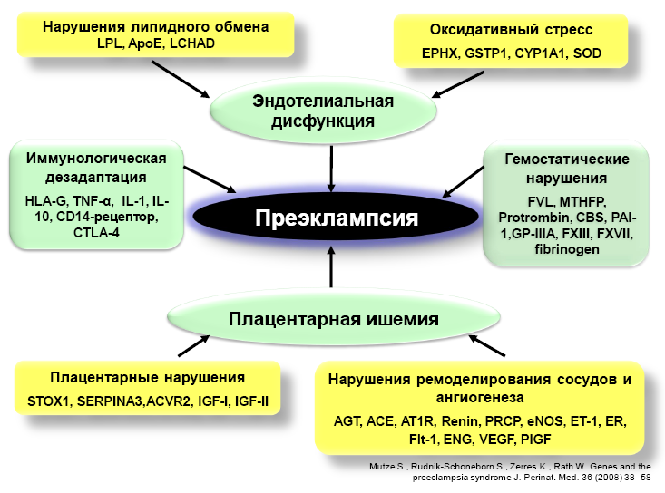

Slide 16
Тромбофилия и акушерские осложнения
Тромбофилия | Ранняя потеря беременности | Поздняя потеря беременности | Преэклампсия | Отслойка плаценты | Задержка развития плода
Factor V Leiden (гомозиготная) | 2.71 (1.32–5.58) | 1.98 (0.40–9.69) | 1.87 (0.44–7.88) | 8.43 (0.41–171.20) | 4.64 (0.19–115.68)
Factor V Leiden (гетерозиготная) | 1.68 (1.09–2.58) | 2.06 (1.10–3.86) | 2.19 (1.46–3.27) | 4.70 (1.13–19.59) | 2.68 (0.59–12.13)
Prothrombin gene variant (гетерозиготная) | 2.49 (1.24–5.00) | 2.66 (1.28–5.53) | 2.54 (1.52–4.23) | 7.71 (3.01–19.76) | 2.92 (0.62–13.70)
MTHFR C677T (гомозиготная) | 1.40 (0.77–2.55) | 1.31 (0.89–1.91) | 1.37 (1.07–1.76) | 1.47 (0.40–5.35) | 1.24 (0.84–1.82)
Дефицит антитромбина | 0.88 (0.17–4.48) | 7.63 (0.30–196.36) | 3.89 (0.16–97.19) | 1.08 (0.06–18.12) | NA
Дефицит протеина С | 2.29 (0.20–26.43) | 3.05 (0.24–38.51) | 5.15 (0.26–102.22) | 5.93 (0.23–151.58) | NA
Дефицит протеина S | 3.55 (0.35–35.72) | 20.09 (3.70–109.15) | 2.83 (0.76–10.57) | 2.11 (0.47–9.34) | NA

Slide 17
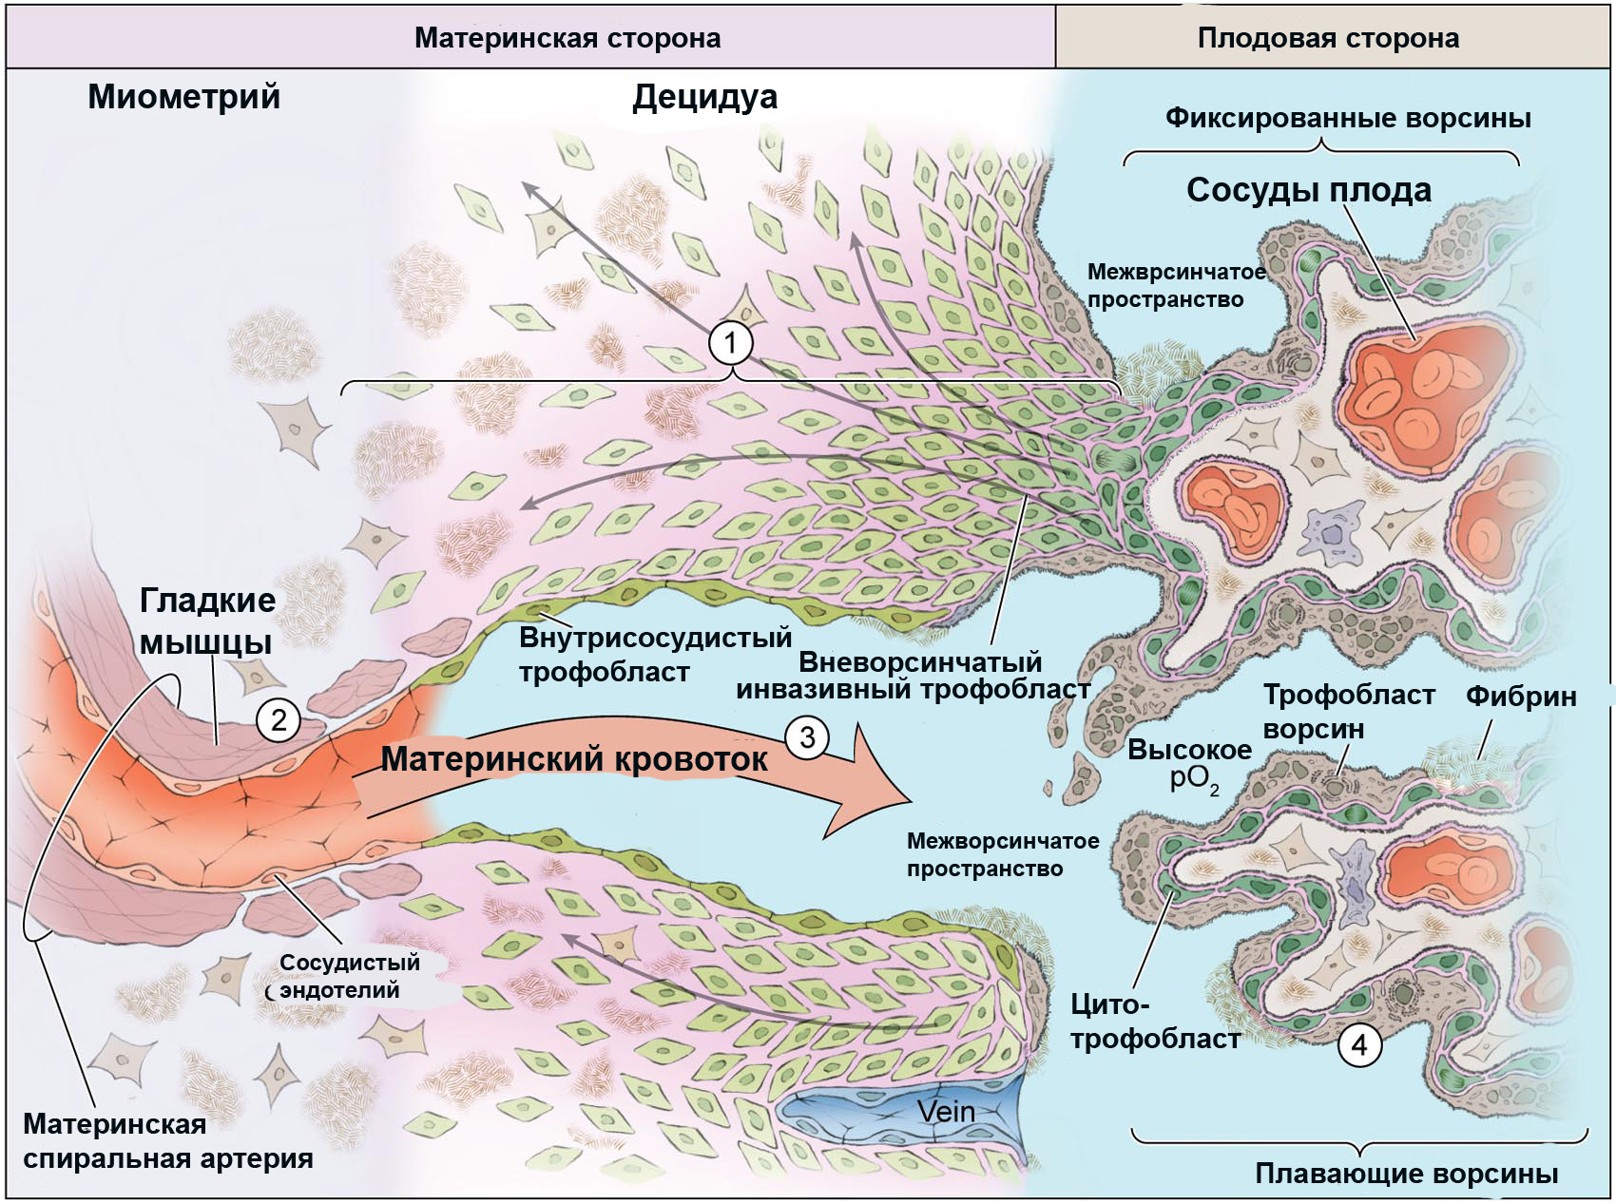

Slide 18
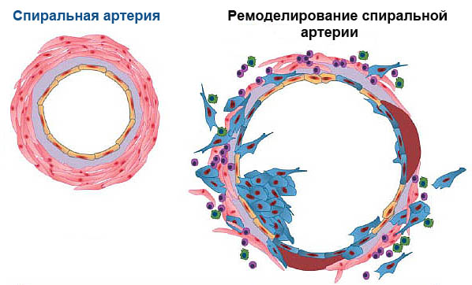
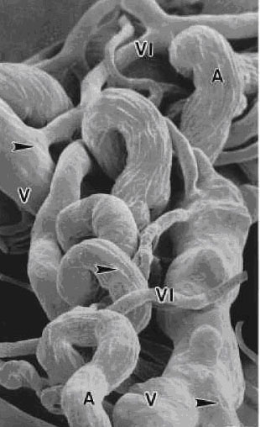
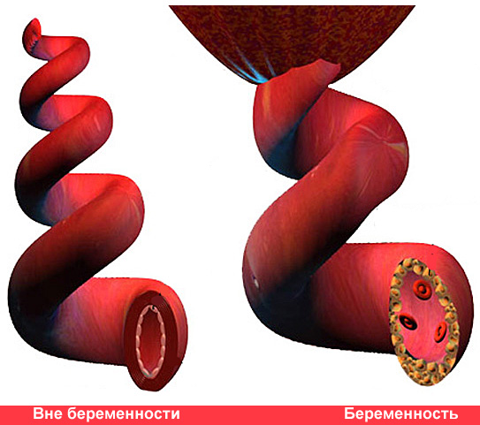

Slide 19
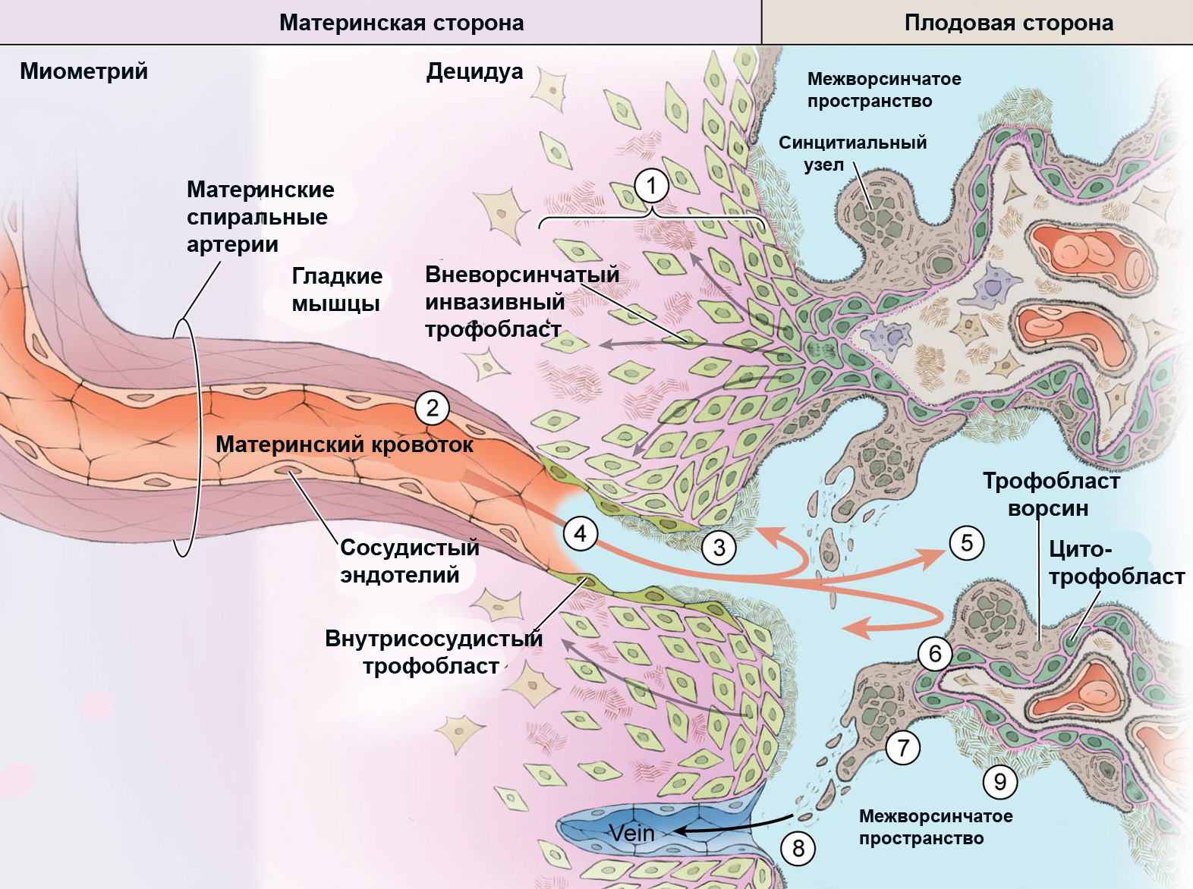

Slide 20
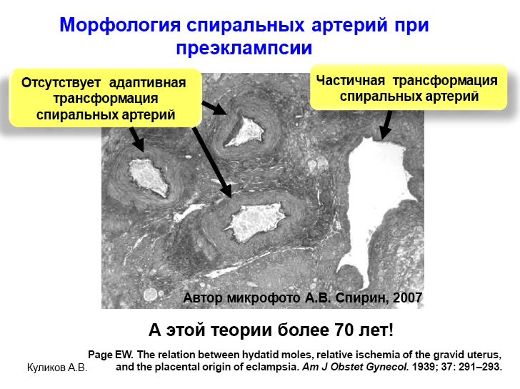

Slide 21
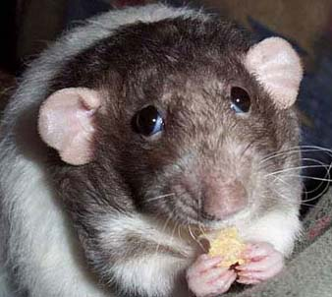


Моделирование преэклампсии на животных
У беременных животных преэклампсия не развивается!
Для того, чтобы вызвать подобные преэклампсии изменения применяются:
  Ингибиторы NO (Nomega-nitro-L-arginine methyl ester (L-NAME)
  Ингибитор ангиогенеза Suramin (Sigma Chemical Co, St Louis, MO)
  Хирургические сужение маточных артерий (reductions in uterine perfusion pressure (RUPP)
  Введение бактериального липополисахарида – эндотоксина
  Моделирование диабета стрептозотоцином
  Холод и голодовка
  Раздражение симпатических ганглиев

Slide 22
Развитие беременности.
Ускоренный апоптоз трофобласта,
нарушение развития спиральных артерий
Повышение TNF-a, IL-6, IL-1 , IL-1ß, sFlt-1, АТ1-АА Снижение VEGF, PIGF
Плацентарная ишемия
Задержка развития плода
Материнские факторы:
Повреждение эндотелия сосудов, капиллярная утечка, нарушение кровообращения, спазм сосудов, микротромбообразование
Клинические проявления после 20 недели
Roberts J. M.,Gammill H.S.Preeclampsia Hypertension. 2005;46:1243.)
Lam C., Lim K.H., Karumanchi S. A.Circulating Angiogenic Factors in the Pathogenesis and Prediction of Preeclampsia Hypertension. 2005;46:1077.)

Slide 23
Эндотелиальная дисфункция. Воспаление
Нарушения кровообращения. Очаговые некрозы.
Микротромбообразование
Полиорганная недостаточность
ЦНС: Головная боль, фотопсии,
парестезии фибрилляции, судороги
ССС: Артериальная гипертензия
Сердечная недостаточность, Гиповолемия
Почки: Протеинурия, олигурия,
ЖКТ: Боли в эпигастральной области, Изжога,
тошнота, рвота, Гепатоз
Тромбоцитопения
ФПН: Задержка развития плода, Гипоксия плода
Антенатальная гибель плода
ЦНС: Кровоизлияние в мозг
Легкие: ОРДС Отек легких,
пневмония
Печень: HELLP-синдром,
некроз, разрыв печени
ДВС-синдром
Почки: ОПН
Отслойка плаценты
Геморрагический шок
При своевременном родоразрешении – прогноз благоприятный
Независимо от родоразрешения – прогноз может быть сомнительный

Slide 24

Главная опасность – недооценка степени тяжести преэклампсии
несвоевременное родоразрешение – прогрессирование СПОН

Slide 25
Критерии артериальной гипертензии во время беременности
(Joint National Committee on Detection, Evaluation and Treatment of High Blood Pressure ACOG-American College of Obstetricians and Gynecologists
Повышение систолического давления крови на 30 мм рт. ст. по сравнению с его средней величиной, зарегистрированной до 20 недели беременности.
Повышение диастолического давления крови на 15 мм рт.ст. по сравнению с его средней величиной, зарегистрированной до 20 недели беременности.
Если основные показатели давления до 20 недели беременности не были известны, регистрация величины 140/90 мм рт.ст. и выше является достаточной для соответствия критерию артериальной гипертензии.
Классификация АД у беременных по NHBPEP
Норма (допустимое) АДсист. менее или равно 140 мм рт.ст., АДдиаст. менее или равно 90 мм рт.ст.
Умеренная гипертензия: АДсист. 140-150 мм рт.ст., АДдиаст. 90-109 мм рт.ст.
Тяжелая гипертензия: АДсист. более или равно 160 мм рт.ст., АДдиаст. более или равно 110 мм рт.ст.

Slide 26
Критерии тяжести преэклампсии
Средней тяжести | Тяжелая
АД - 140/90 – 160/110 мм рт.ст. Протеинурия (белок в моче 300 мг/л или выделение белка более 300 мг/сутки) | АДсист до 160 мм рт ст или более и АДдиаст до 110 мм рт ст и более. Протеинурия 2,0 г и более за 24 часа. Или клиника преэклампсии и +: Повышение креатинина >1,2 мг/дл Тромбоцитопения менее 100000 в мкл Повышение АЛТ или АСТ. HELLP-синдром Устойчивые головные боли или другие церебральные или зрительные расстройства. Устойчивая эпигастральная боль. Отек легких Задержка развития плода

Slide 27
Исследования«PIERS» (Preeclampsia Integrated Estimate of RiSk)
Достоверная прогностическая значимость в отношении неблагоприятного исхода:
Для матери:
  Боль в груди
  Одышка
  Отек легких
  Тромбоцитопения
  Повышение уровня печеночных ферментов
  HELLP-синдром
  Уровень креатинина более 110 мкмоль/л
Перинатальный результат:
    АДдиастол. более 110 мм рт.ст.
    Отслойка плаценты
Menzies J, Magee LA, Macnab YC, e al/ Current CHS and NHBPEP criteria for severe preeclampsia do not uniformly predict adverse maternal or perinatal outcomes. Hypertens Pregnancy. 2007;26(4):447-62.

Slide 28
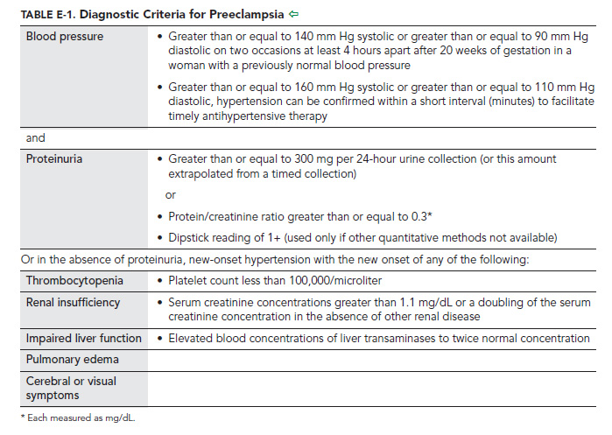
ACOG, 2013
Протеинурия необязательна!

Slide 29
Осложнения преэклампсии:
Эклампсия

Slide 30
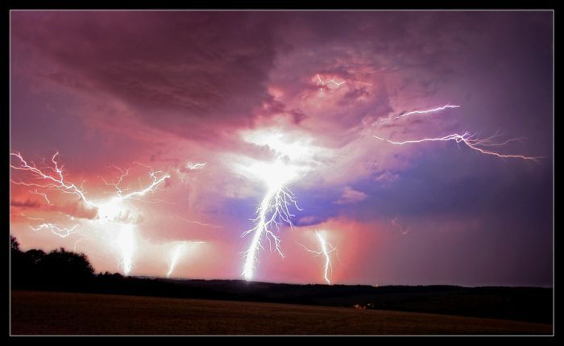
Определение эклампсии
Эклампсия («молния, вспышка») - развитие судорожного приступа, серии судорожных приступов у женщин на фоне преэклампсии при отсутствии других причин, способных вызвать судорожный припадок.
Частота 1 на 2000-3500 родов
В мире ежегодно 4 000 000 женщин развивает преэклампсию и 50000-60000 погибает от эклампсии

Slide 31
Основные симптомы, предшествующие эклампсии
Признаки | Частота
Головная боль | 82-87%
Гиперрефлексия | 80%
Артериальная гипертензия (>140/90 мм рт ст, или > +30/+15 от уровня нормы) | 77%
Протеинурия (более 0,3 г/сутки) | 55%
Отеки (умеренные отеки голеней) | 49%
Зрительные расстройства | 44%
Абдоминальная боль | 9%

Slide 32
Дифференциальная диагностика судорог
Сосудистые заболевания ЦНС.
Ишемический инсульт.
Внутримозговое кровоизлияние/аневризмы.
Тромбоз вен сосудов головного мозга.
Опухоли головного мозга.
Абсцессы головного мозга.
Артерио-венозные мальформации.
Артериальная гипертония.
Инфекции (энцефалит, менингит).
Эпилепсия.
Действие препаратов (амфетамин, кокаин, теофиллин, хлозапин).
Гипонатриемия, гипокалиемия, гипергликемия.
Тромботическая тромбоцитопеническая пурпура.
Постпункционный синдром
В условиях роддома провести адекватную дифференциальную
диагностику судорог невозможно
Kaplan P.W. Neurologic aspects of eclampsia //Neurol. Clin. - 2004 -№ 4 – Р.:841-61.
Karnad D. R., Guntupalli K. K.,Neurologic disorders in pregnancy //Crit. Care Med. - 2005 Vol. 33, No. 10 - Р 362-371

Slide 33
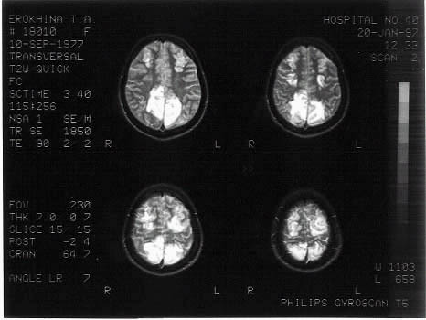
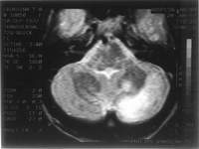
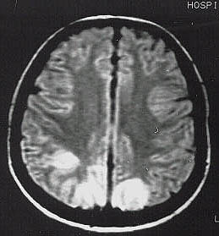
В 30% случаев эклампсия развивается у беременных женщин без признаков тяжелой преэклампсии и связана с нарушением кровообращения головного мозга преимущественно в затылочно-теменных областях
Магнитно-резонансная томография головного мозга при эклампсии

Slide 34
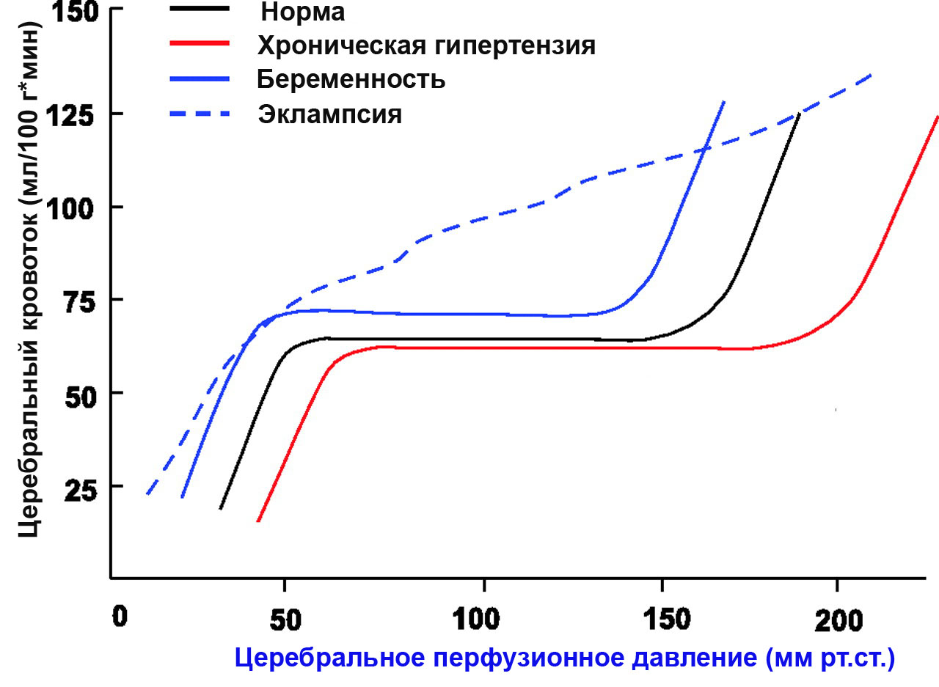
Cipolla M. J.Cerebrovascular Function in Pregnancy and Eclampsia Hypertension. 2007;50:14

Slide 35
Механизм повреждения ЦНС при эклампсии
Нарушение ауторегуляции мозгового кровотока, повышение тонуса сосудов, гиперперфузия и вазогенный отек
Типичные патоморфологические изменения при эклампсии:
  Фибринойдный некроз сосудов
  Тромбы в капиллярах
  Периваскулярные кровоизлияния
  Периваскулярные микроинфаркты
  Гипоксическое ишемическое повреждение
  Реже внутрижелудочковые и внутримозговые кровоизлияния
Zeeman GG, Hatab MR, Twickler DM.ё Increased cerebral blood flow in preeclampsia with magnetic resonance imaging. Am J Obstet Gynecol. 2004 Oct;191(4):1425-9
Oehm E, Reinhard M, Keck C, Els T, Spreer J, Hetzel A. Impaired dynamiccerebral autoregulation in eclampsia. Ultrasound Obstet Gynecol. 2003 Oct;22(4):395-8.
Raschke R. Cerebral perfusion pressure, and not cerebral blood flow, may be the critical determinant of intracranial injury in preeclampsia: a new hypothesis. Am J Obstet Gynecol. 2003 Mar;188(3):860

Slide 36
Основные направления лечения тяжелой преэклампсии и эклампсии
Решение вопроса о сроках и способе родоразрешения
Профилактика судорожных приступов
Гипотензивная терапия
Анестезиологическое пособие при родоразрешении
Инфузионная терапия
Искусственная вентиляция легких
В зависимости от структуры полиорганной недостаточности могут использоваться любые методы интенсивной терапии (гемо- и плазмотрансфузия, заместительная почечная терапия, MARS, пересадка печени и т.д.)

Slide 37
Интенсивная терапия тяжелой преэклампсии и эклампсии
Пртивосудорожный эффект
Магния сульфат 5 г в/в за 10-15 мин, затем - 2 г/ч микроструйно
Инфузия до родов
Кристаллоиды не более 80 мл/ч,
а оптимально – 40 мл/ч (до 1000 мл)
при диурезе > 0,5 мл/кг/ч
Гипотензивная терапия
Метилдопа (допегит) 500-2000 мг/сутки
Нифедипин (коринфар) 30-60 мг/сут
Нимодипин (нимотоп) 240 мг/сутки
Клофелин до 300 мкг/сутки в/м
или per os
Эпизодически безодиазепины
Срок и способ родоразрешения
Гипотензивная терапия после родов:
Урапидил

Slide 38
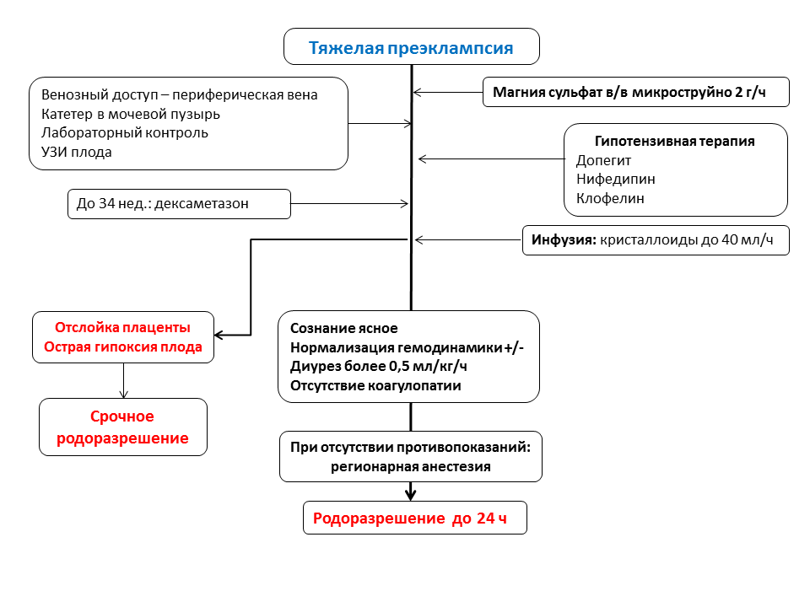

Slide 39
Догоспитальный этап
Оценка тяжести преэклампсии: АД, сознание, головная боль, судороги, одышка, боли в животе, кровотечение из родовых путей, сердцебиение плода
Венозный доступ: периферическая вена
Магния сульфат 25% 20 мл в/в медленно (за 10 мин) и 100 мл капельно 2 г/ч
Инфузия: только магния сульфат
При АД выше 160/110 мм рт.ст. – гипотензивная терапия метилдопа, нифедипин
При судорогах: обеспечение проходимости дыхательных путей
При судорогах или судорожной готовности – бензодиазепины (диазепам 10 мг) в/в однократно
При отсутствии сознания и/или серии судорожных приступов – перевод на ИВЛ (тиопентал натрия) с тотальной миоплегией
Госпитализация на каталке в роддом многопрофильного ЛПУ

Slide 40
Препарат выбора при преэклампсии и эклампсии – магния сульфат (уровень А) – противосудорожный препарат
Магния сульфат превосходит бензодиазепины, фенитоин (Duley L., Gulmezoglu A.M., 2003) и нимодипин (Belfort M.A., Anthony J.,2003) по эффективности профилактики эклампсии
Магния сульфат не увеличивает частоту операций кесарева сечения, кровотечений, инфекционных заболеваний и депрессии новорожденных (Livingston J.C.,2003)
Снижает риск эклампсии на 58%
Meta-Analysis Azria E, Tsatsaris V, Goffinet F, Kayem G, Mignon A, Cabrol D. Magnesium sulfate in obstetrics: current data. J Gynecol Obstet Biol Reprod (Paris). 2004 Oct;33(6 Pt 1):510-7. Review
Chien PF, Khan KS, Arnott N. Magnesium sulphate in the treatment of eclampsia and pre-eclampsia: an overview of the evidence from randomised trials. Br J Obstet Gynaecol. 1996 Nov;103(11):1085-91
Belfort MA, Anthony J, Saade GR, Allen JC Jr; Nimodipine Study Group. A comparison of magnesium sulfate and nimodipine for the prevention of eclampsia. N Engl J Med. 2003 Jan 23;348(4):304-11.
Tuffnell DJ, Shennan AH, Waugh JJ, Walker JJ. The management of severe pre-eclampsia/eclampsia. London (UK): Royal College of Obstetricians and Gynaecologists; 2006 Mar. 11 p. (Guideline; no. 10(A))..

Slide 41
Эффекты магния сульфата:
  седативный и противосудорожный (антагонист N-methyl-d-aspartate (NMDA) рецепторов)
  Расслабление гладких мышц
    Аорта+++
    Матка+++
    ЖКТ+++
    Мозговые сосуды+
  Антагонист кальция, увеличивает NO, PgI₂
  пролонгирует действие миорелаксантов,
  осторожно используется при олигурии и анурии.

Slide 42
Госпитальный этап (палата интенсивной терапии)
При АД выше 140/90 м рт.ст. – госпитализация в ПИТ роддома
Оценка тяжести преэклампсии: АД, сознание, головная боль, судороги, одышка, боли в животе, темп диуреза, кровотечение из родовых путей, сердцебиение плода + УЗИ плода + КТГ + лабораторный контроль (протеинурия, тромбоциты, МНО, АПТВ, ПДФ, свободный Hb, общий белок, альбумин, билирубин, АСТ, АЛТ, эритроциты, гемоглобин, лейкоцитоз, креатинин, калий, натрий)
Венозный доступ: периферическая вена
Катетеризация мочевого пузыря и почасовой контроль диуреза
Магния сульфат 25% 20 мл в/в медленно (за 10 мин) и 100 мл капельно (микроструйно) 2 г/ч
Общий объем инфузии: только кристаллоиды (Рингер, Стерофундин) 40-80 мл/ч при диурезе более 0,5 мл/кг/ч
Гипотензивная терапия: метилдопа, нифедипин
Оценка состояния родовых путей

Slide 43
Гипотензивная терапия при преэклампсии
Препарат | Доза | Возможные побочные эффекты
Основной препарат
Метилдопа | 0,5-3 г/сутки | Высокая безопасность (В)
Препараты второй линии
Нифедипин | 30-120 мг/сут | Ослабляет родовую деятельность
Нимодипин | 240 мг/сут | Нет данных о безопасности
Β-блокаторы (атенолол) | Зависит от препарата | Снижение фетоплацентарного кровотока, брадикардия, гипогликемия, задержка развития плода
Гидралазин | 50-300 мг/сут | Тромбоцитопения у новорожденных
Клофелин | До 300 мкг/сут
Гидрохлортиазид | 12,5-25 мг/сут | Снижение внутрисосудистого объема и электролитные нарушения

Slide 44

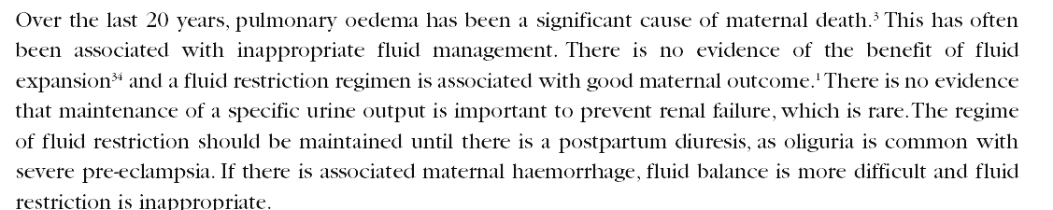
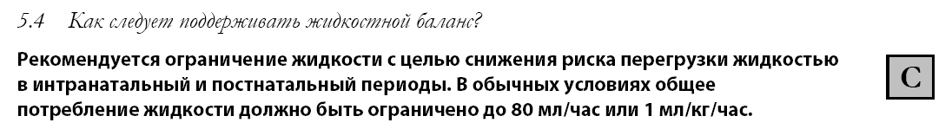
Преэклампсия и эклампсия
За последние 20 лет отек легких является существенной причиной материнской смертности. Это часто связано с неправильным введением жидкости.
Или еще меньше

Slide 45


Slide 46

Нужна ли катетеризация подключичной вены?
ДЗЛА у женщин с преэклампсией повышается быстрее и непропорционально ЦВД.
ЦВД не должно использоваться как основание для проведения инфузионной терапии.
Если ЦВД контролируется, то оно не должно превышать 5 см вод.ст.
Ramanathan J. Bennett К. Pre-eclampsia: fluids, drugs, and anesthetic management Anesthesiology Clinics of North America 2003 Volume 21, Issue 1, P. 145-163
Munro P. T. Management of eclampsia in the accident and emergency department Accid Emerg Med 2000; 17:7-11

Slide 47
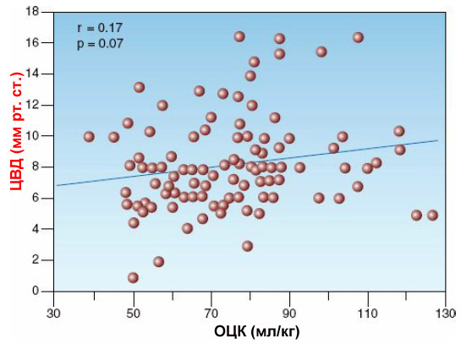

Slide 48
Госпитальный этап (палата интенсивной терапии)
Экстренные (минуты) показания к родоразрешению:
  Кровотечение из родовых путей – подозрение на отслойку плаценты,
  При стабильном состоянии женщины - острая гипоксия плода при сроке более 34 нед.
Срочное (часы) родоразрешение:
  Синдром задержки развития плода II-III ст.
  Маловодие
  Нарушение ЧСС плода
Критерии со стороны матери:
  Срок беременности 38 недель и более
  Количество тромбоцитов менее 100*10⁹
  Прогрессивное ухудшение функции печени и/или почек
  Постоянная головная боль и зрительные проявления
  Постоянная эпигастральная боль, тошнота или рвота
  Эклампсия

Slide 49
Госпитальный этап (палата интенсивной терапии)
При сроке беременности менее 34 нед.: проводится подготовка легких плода дексаметазоном в течение суток если нет угрожающих жизни матери осложнений
Пролонгирование беременности более суток: только при отсутствии диагноза тяжелая преэклампсия или эклампсия.

Slide 50
Госпитальный этап (операционно-родовый блок)
Анестезия у женщин с тяжелой преэклампсией и эклампсией
При вагинальных родах обязательно обезболивание методом эпидуральной аналгезии (уровень А)
При операции кесарева сечения у женщин с умеренной преэклампсией методом выбора является нейроаксиальная (спинальная, эпидуральная) анестезия.
Общая анестезия: препарат выбора при вводном наркозе: тиопентал натрия 500-600 мг + фентанил 100 мкг и комбинация с ингаляцией изофлюрана (форан) или севофлюрана (севоран) - 1,5 об% сразу после интубации трахеи еще до извлечения плода
У женщин с эклампсией недопустима поверхностная анестезия до извлечения плода!

Slide 51
Госпитальный этап (палата интенсивной терапии)
Обезболивание
Утеротоники (окситоцин) (уровень А) Метилэргометрин противопоказан!!!
Антибактериальная терапия (цефалоспорины III-IV пок., карбапенемы)
Ранняя нутритивная поддержка – с первых часов после операции с отменой инфузионной терапии (Нутрикомп)
Магния сульфат 1-2 г/ч в/в не менее 48 ч (уровень А)
Гипотензивная терапия при АДдиаст >90 мм рт.ст.
Фенобарбитал 0,1-0,2/сутки
Тромбопрофилактика НМГ (Клексан 40 мг) (уровень В)
Инфузионная терапия проводится в зависимости от кровопотери в родах

Slide 52
Интенсивная терапия тяжелой преэклампсии и эклампсии после операции на продленной ИВЛ:
Госпитальный этап (палата интенсивной терапии)
Режим вентиляции – CMV, SIMV, нормовентиляция
Уже в первые 6 ч – полная отмена всех седативных препаратов (бензодиазепины, барабитураты, опиаты и др.) и миорелаксантов и оценка неврологического статуса
Противосудорожный эффект достигается насыщением магния сульфатом 1-2 г/ч в/в не менее 48 ч после родов (уровень А)
Ограничение инфузионной терапии вплоть до отмены на сутки (только нутритивная поддержка)
Если сознание не восстанавливается в течение суток после отмены всех седативных препаратов или появляется грубая очаговая неврологическая симптоматика – МРТ, КТ головного мозга

Slide 53
Госпитальный этап (палата интенсивной терапии)
  Показания к ИВЛ при преэклампсии и эклампсии:
  Кома
  Кровоизлияние в мозг
  Сочетание с коагулопатическим кровотечением
  Сочетание с шоком (геморрагическим, септическим)
  Альвеолярный отёк легких.
Без эффективного устранения нарушений кровообращения ИВЛ не приведет к улучшению!!!
При судорожной готовности – режим CMV в условиях миоплегии.
Нормовентиляция, FiO₂ -30%
Как можно более ранняя оценка неврологического статуса (часы) с отменой миорелаксантов и всех седативных средств в условиях насыщения магния сульфатом.
Наличие сознания – обязательное условие перевода на вспомогательные режимы ИВЛ и спонтанное дыхание.
Хорошее увлажнение и обогрев дыхательной смеси.

Slide 54

Даже не упоминаются ни в одном из протоколов лечения тяжелой преэклампсии и эклампсии до родов:
  Нейролептики (дроперидол)
  ГОМК
  Свежезамороженная плазма, альбумин
  Плазмаферез, ультрафильтрация
  Дезагреганты
  Глюкозо-новокаиновая смесь
  Синтетические коллоиды
  Диуретики
  Наркотические аналгетики

Slide 55

Не рекомендуется:
Ограничение активности (домашний) режим)
Постельный режим
Ограничение соли
Рутинный прием кальция (только при дефиците)
Витамины D, Е, С
Диуретики

Slide 56

Осложнения преэклампсии:
HELLP-синдром

Slide 57
Варианты поражения печени при преэклампсии
Повышение АСТ, АЛТ в 2-3 раза
Нет
Тромбоцитопения
Да
Дифференциальный диагноз с участием терапевта
Нет
Гемолиз
Да
Нет
Увеличение ЛДГ
Да
Нет клиники тяжелой преэклампсии
Родоразрешение
Интенсивная терапия
Решение о пролонгировании беременности

Slide 58

Благодарю за внимание!
E-mail: kulikov1905@yandex.ru
Телефон: 89122471023

